Slide 1


Xin chào tất cả các con!

Slide 2

ao eo
Bài 106:
ao
eo

Slide 3

ao
a
o
ng«i sao
a - o - ao
sao
s
ao
sôø – ao – sao

Slide 4

eo
e
o
mÌo
con mÌo
e - o - eo
m
Ìo
Mê – eo –meo – huyÒn -mÌo

Slide 5

Nghỉ giải lao

Slide 6

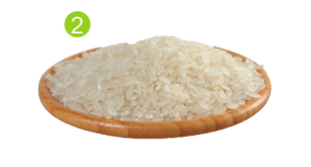
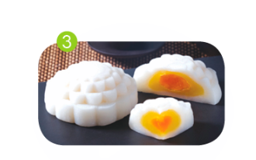



2. Tiếng nào có vần ao? Tiếng nào có vần eo?
c¸i kÐo
g¹o
b¸nh dÎo
qu¶ t¸o
mò tai bÌo
con dao

Slide 7

Tìm tiÕng cã chøa vÇn eo, ao?

Slide 8
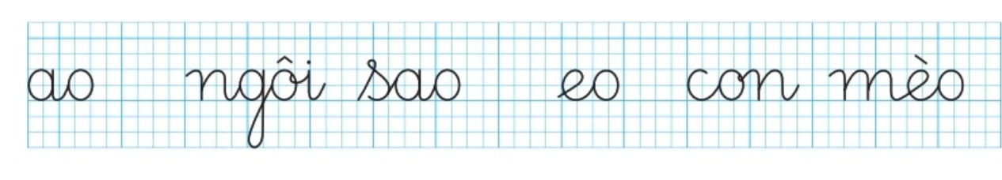

4. Tập viết

Slide 9
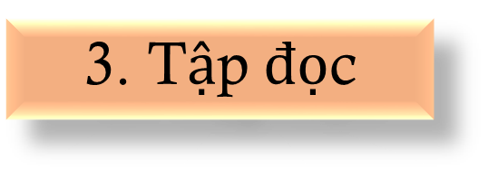


Slide 10

săn giỏi
giao hẹn
tài cao
leo tót
võ trèo

Slide 11
1
2
3
4
5
6
7
8
9
10

Slide 12

Chọn ý ®óng ?
?
a) hổ không giữ lời hứa
Mèo không dạy hổ nữa vì...
b) tài hổ đã cao

Slide 13
CHÀO TẠM BIỆT

